Slide 1
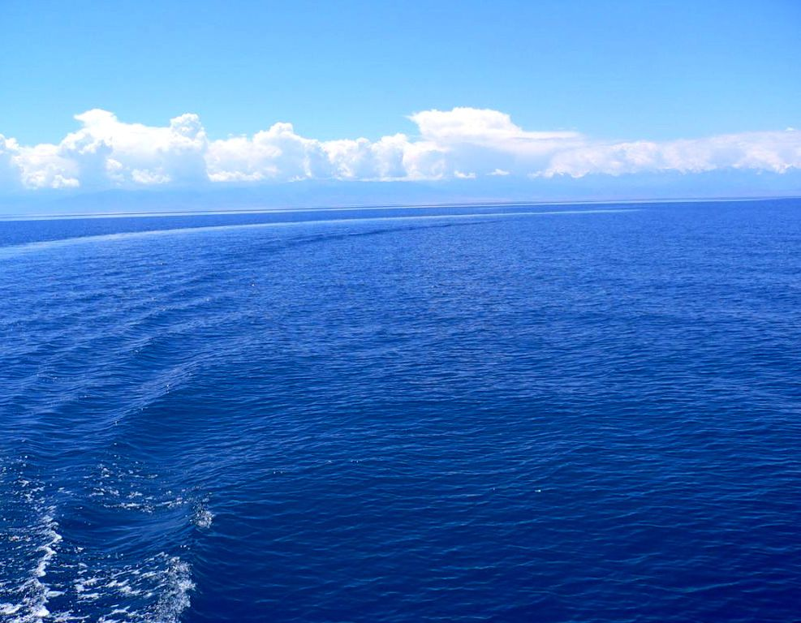


Slide 2











Slide 3

Сегодня нашу лабораторию ожидают
Хлопоты: Вопросы, ответы, опыты
Желаю вам на творческом отчете
Уменье и старанье показать.

Slide 4
Правила безопасности:
Проводя опыт, быть аккуратными и осторожными. При необходимости работать в перчатках.
Не пробовать на вкус незнакомые вещества.
При определении запаха не подносить вещество близко к носу, не вдыхать резко, направлять воздух над веществом к себе с помощью руки.

Slide 5
Для работы мы разделились на 3 группы.
1-я группа: Рассмотрит свойства воды. Проведет
опыты и запишет результаты в лист наблюдения
2-я группа: Исследует значение воды для жизни
на Земле. Кому и для чего нужна вода?
3-я группа: Исследователей отправится в
путешествие во все уголки нашей страны, и
исследуют основные ее водные ресурсы.

Slide 6
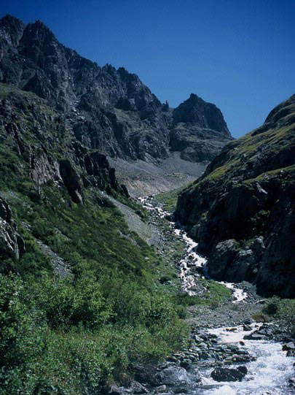

Slide 7
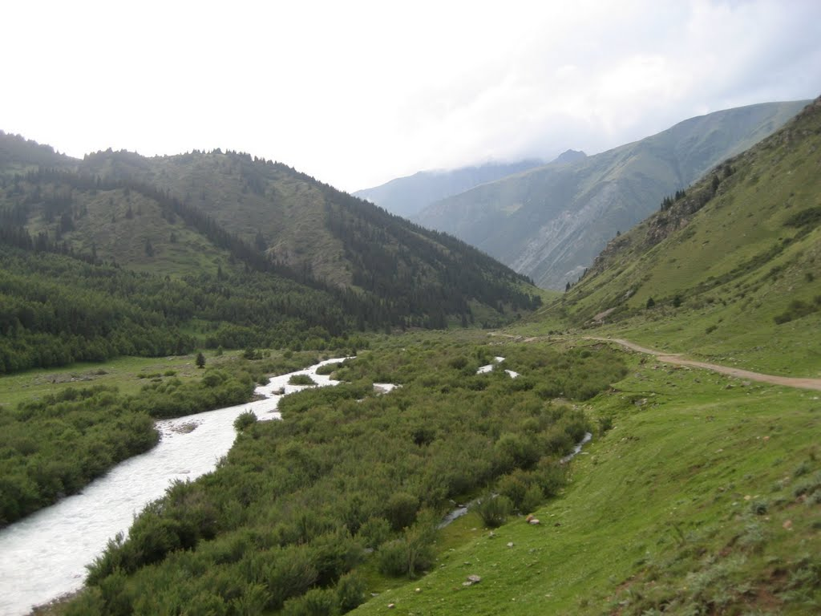
Чуть дрожит на ветерке
Лента на просторе
Узкий кончик – в роднике
А широкий – в море.

Slide 8
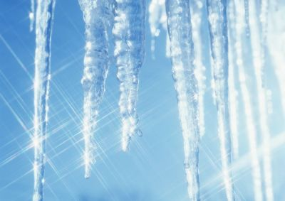
А растет она вниз головою
Не летом растет, а зимою
Но солнце ее припечет
Заплачет она и умрет

Slide 9
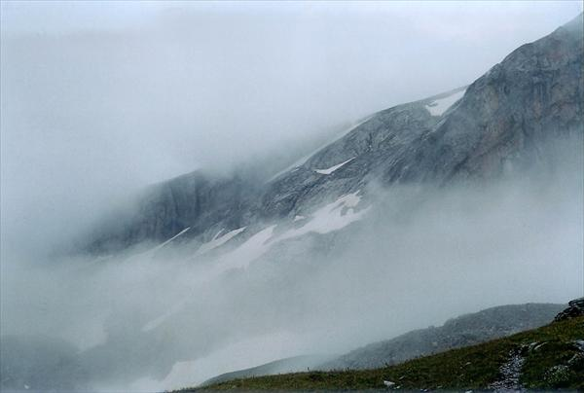
Седой дед у ворот
Всем глаза заволок

Slide 10
В луже, в море, в океане
И в водопроводном кране,
Как сосулька замерзает,
В лес туманом заползает,
Ледником в горах зовется
Лентой серебристой вьется.
Мы привыкли, что вода –
Наша спутница всегда!

Slide 11
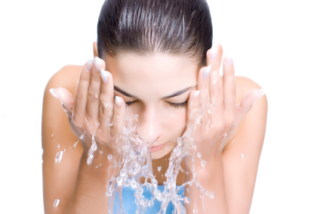
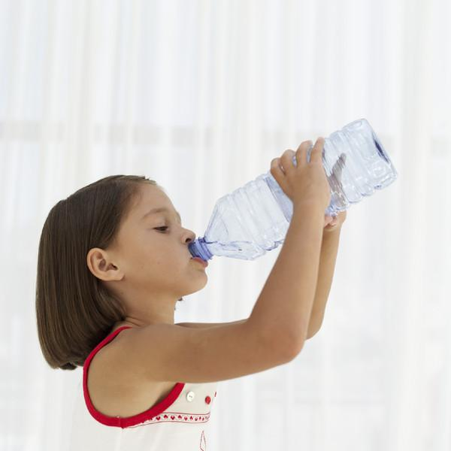
ВОДА
ЛЮДИ

Slide 12
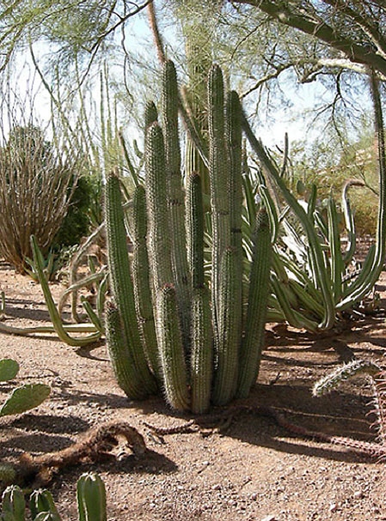
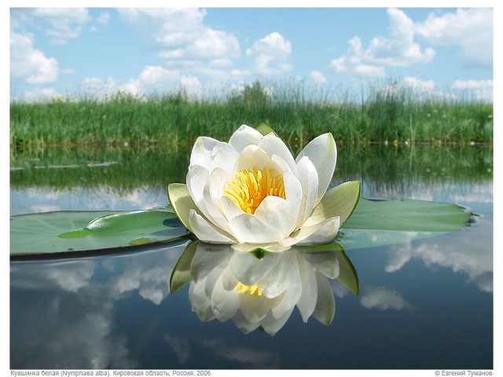
ВОДА
РАСТЕНИЯ

Slide 13
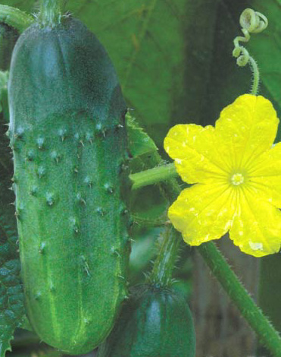
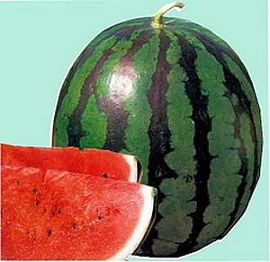

Slide 14
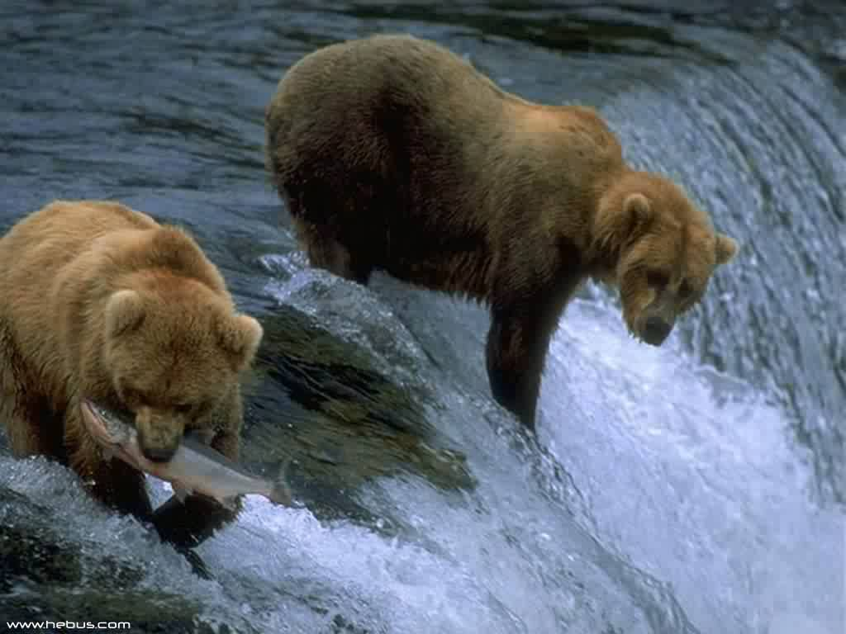
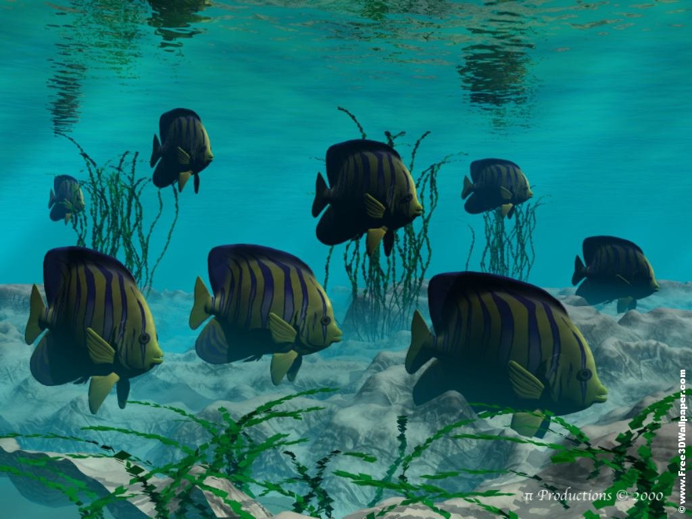
ВОДА
ЖИВОТНЫЕ

Slide 15
Не умыться, не напиться без воды
Листику не распуститься без воды
Без воды прожить не могут птица,
зверь и человек
И поэтому всегда, всем везде нужна вода.

Slide 16
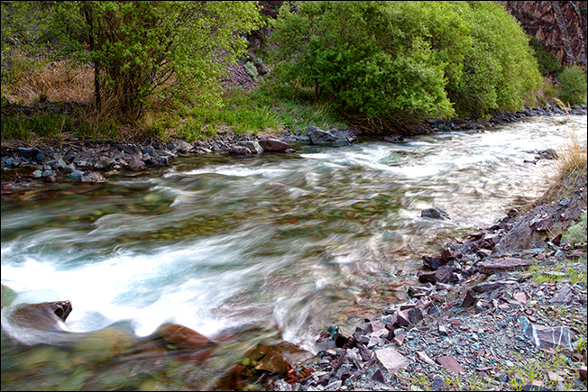

Slide 17
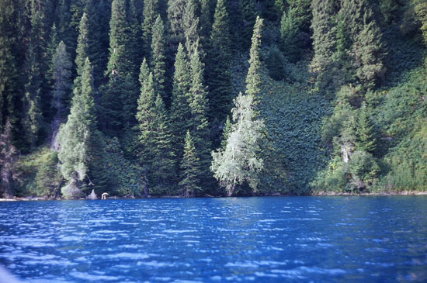

Slide 18
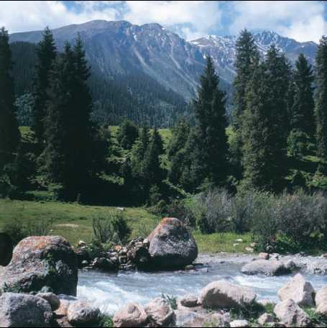

Slide 19
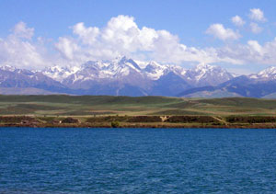

Slide 20
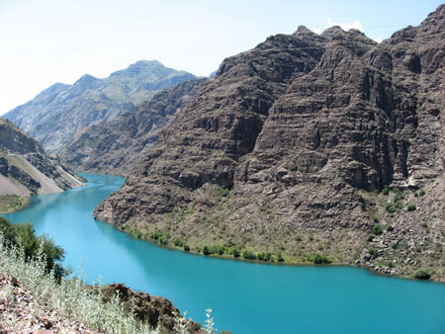
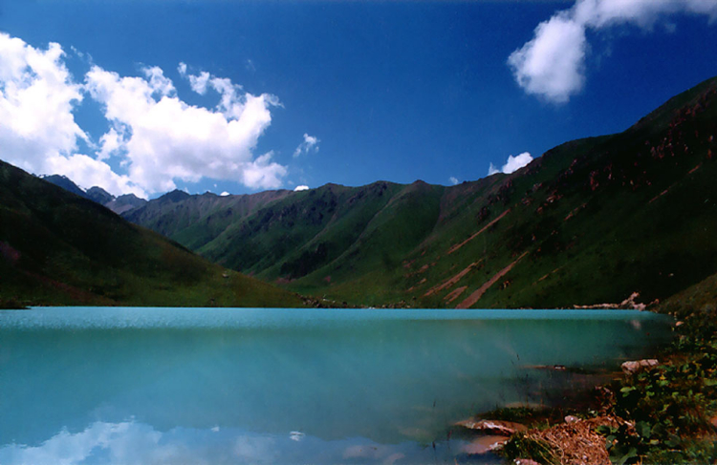

Slide 21
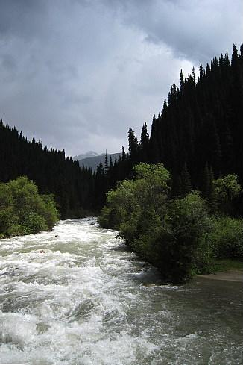

Slide 22
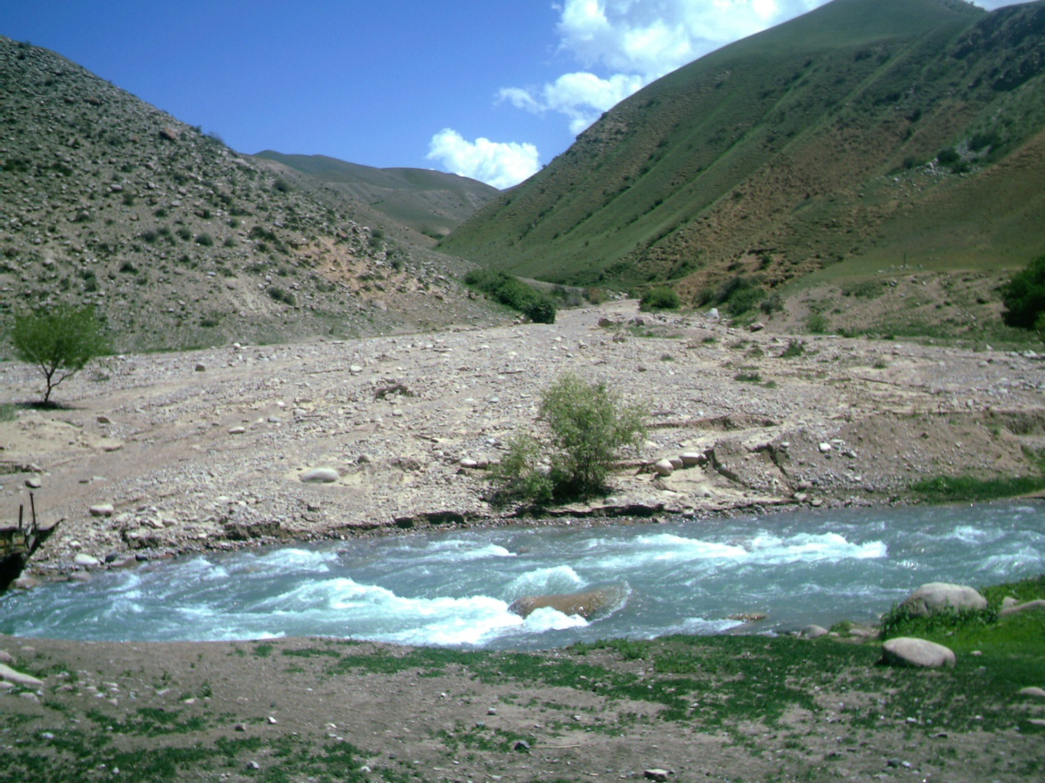
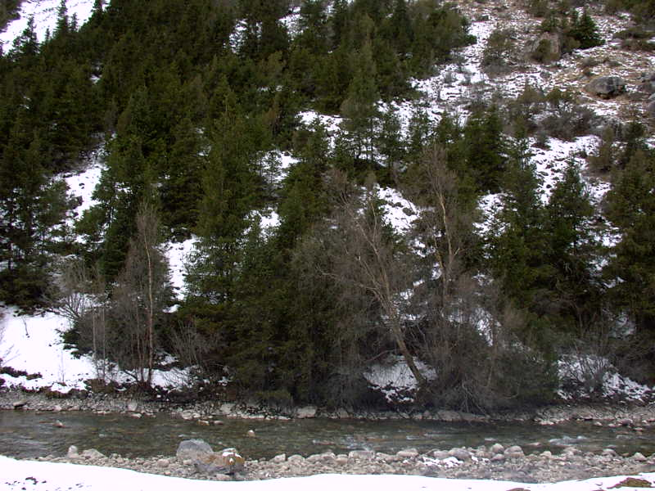

Slide 23
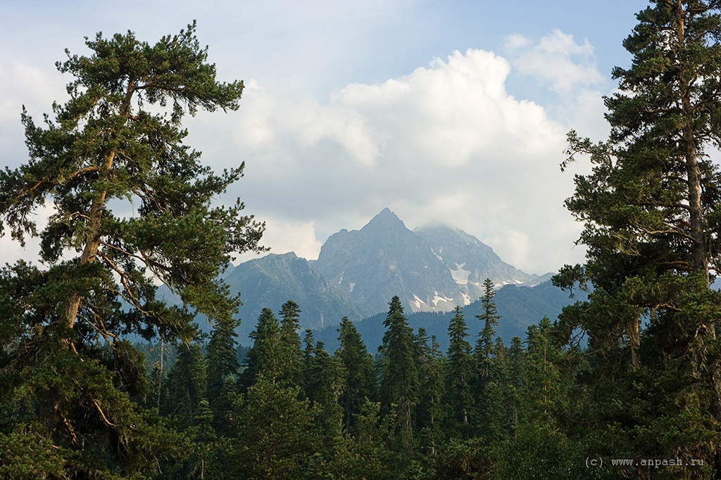

Slide 24

- Закончите предложение:
Я узнал:
Я задумался:
Я удивился:
Пусть каждый день и каждый час
Вам новое добудет.
Пусть будет добрым ум у вас,
Любовь к предмету будет.

